Slide 1

Somos un ecosistema de desarrolladores de software

Slide 2



Tipos de datos y variables

Slide 3



Números enteros
Números flotantes

Slide 4



Cadena de strings o caracteres

Slide 5
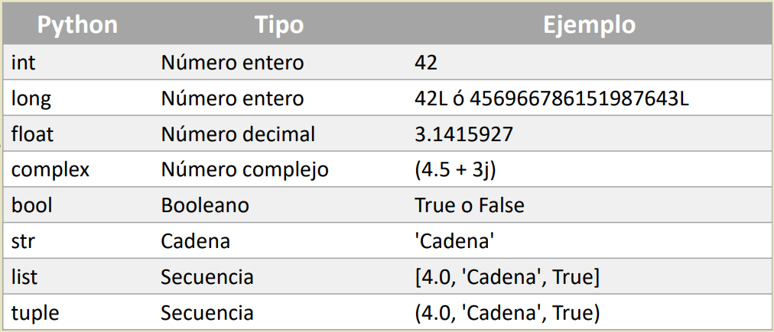
Tipos de datos

Slide 6
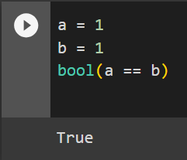
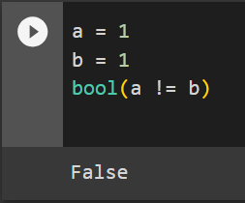
Booleanos

Slide 7
Variables y asignación de valores
VARIABLE
OPERADOR
VALOR
name = 'brayan'

Slide 8
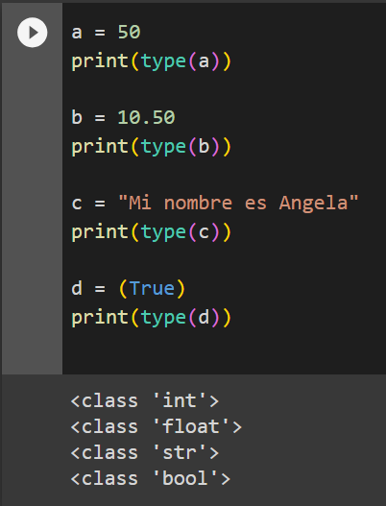
Python identifica el tipo de variables

Slide 9


